Slide 1

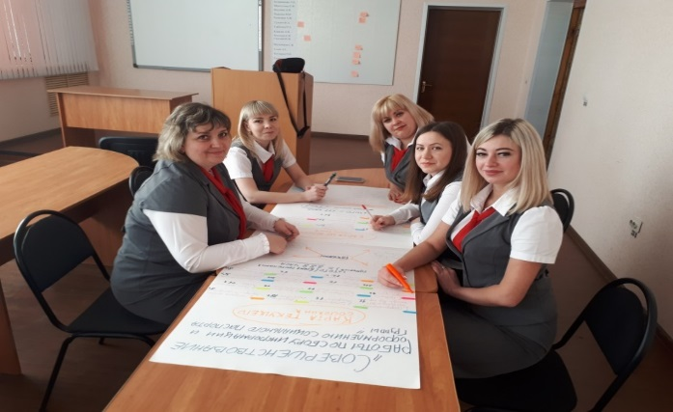
Команда проекта:
Совершенствование работы по сбору информации и оформлению социального паспорта групп
Цель проекта – сокращение времени и трудоёмкости процесса сбора информации и оформления социального паспорта групп
:
Основные результаты проекта:
Показатель | Было | Стало | Улучшение
Время протекания процесса | 288 час | 144 час | в 2 раза
Трудоемкость процесса | 18144 чел/час | 9072 чел/час | в 2 раза
Рабочая группа: Несоютова Н.В., Рыбакова Л.Н.. Карижская Ю.В., Богатырева М.В., Стогний Ю.В.
Результат проекта
Стандартизация процесса сбора информации и оформления социального паспорта групп.

Slide 2
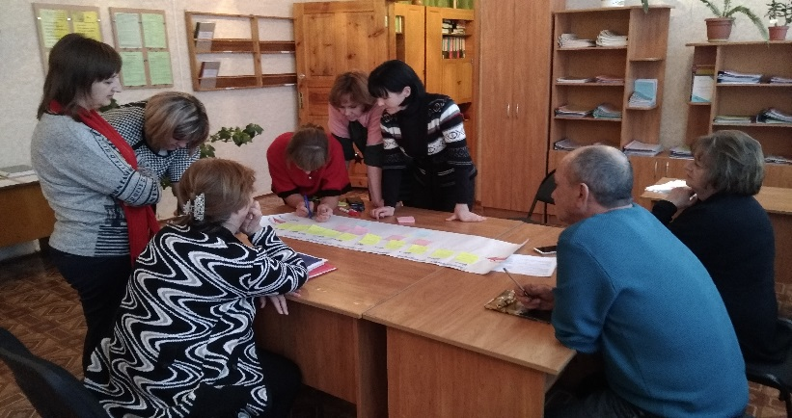
Команда проекта:
Рациональная организация рабочего пространства методического кабинета
Цель проекта –совершенствование организации рабочего пространства методического кабинета
:
Основные результаты проекта:
Показатель | Было | Стало | Улучшение
Время протекания процесса | 60 мин | 30 мин | в 2 раза
Материальные затраты (на бумагу) | 37 листов | 8 листов | На 22,6%
Комфортные условия труда | 30 % | 100% | на 70 %
Рабочая группа: Ситнянская С.Л., Ретизник Е.В., Толмачева Н.М., Махиборода Г.А.,Донская Н.А.
Результат проекта
- Сокращение времени поиска необходимой информации при выполнении профессиональных функций;
- Стандарт организации рабочего пространства методического кабинета;
- Удовлетворенность педагогов организацией условий работы методического кабинета.

Slide 3
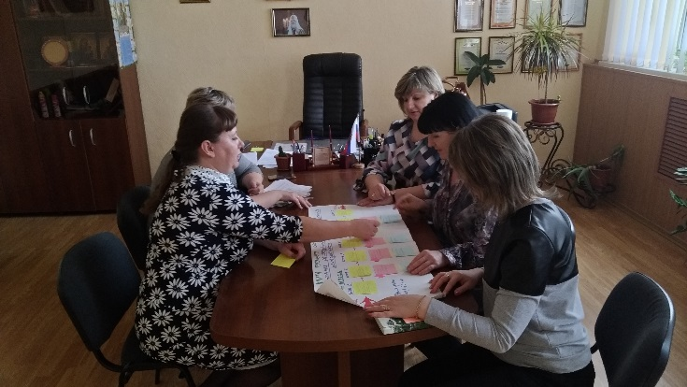
Команда проекта:
Совершенствование планирования работы АУП техникума на месяц
Цель проекта – сокращение времени протекания процесса планирования работы АУП
:
Основные результаты проекта:
Показатель | Было | Стало | Улучшение
Время протекания процесса | 800 мин | 255 мин | в 2,5 раза
Сокращение числа касаний | 3 | 1. | в 3 раза
Удовлетворенность АУП процессом | 70% | 100% | на 30 %
Рабочая группа: Ситнянская С.Л., Юрина Н.П., Куценко С.А., Несоютова Н.В.
Результат проекта
Рациональное использование интеллектуального потенциала работников при выполнении плана работы на месяц;
Исключение лишних этапов процесса;
Стандартизация планирования работы АУП.

Slide 4
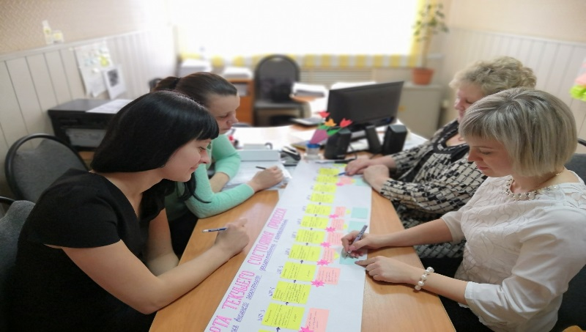
Команда проекта:
Совершенствование работы внешнего электронного документооборота (ЭДО) с контрагентами
Цель проекта – сокращение времени протекания процесса при работе с контрагентами
:
Основные результаты проекта:
Показатель | Было | Стало | Улучшение
Время протекания процесса | 130 мин | 65 мин | в 2 раза
Сокращение затрат на почтовые расходы и бумагу | 100% | 0% | на 100 %
Комфортные условия работы | 50% | 100% | на 50 %
Рабочая группа: Стародубцева О.М., Литвин И.В., Лычева Т.А., Рыка Т.А., Мишустина Е.В.
Результат проекта
Исключение лишних этапов процесса;
Ускорение обмена информацией с контрагентами;
Экономия материальных ресурсов

